Slide 1
Архитектура распределенных вычислительных систем
Лекция 8.

Slide 2
Основные интерфейсы для обмена внутри системы.
1. Параллельные интерфейсы. Для ARM порты на четыре 32-разрядных регистра (данные, направление, маска-разрешение прерывания, краевой захват). Для Intel – интерфейс 8255A на 3 канала.
2. Последовательная шина SPI.
3. Последовательный интерфейс I2C.

Slide 3
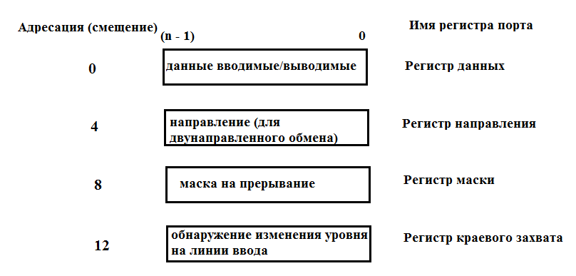
Структура внутреннего параллельного порта процессора Cortex9A

Slide 4
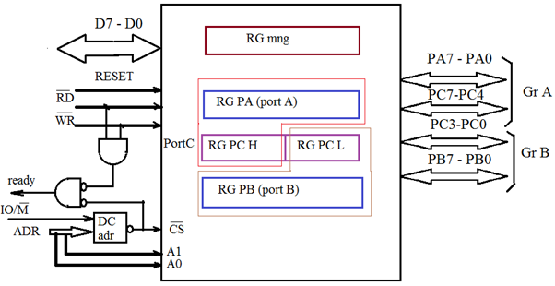
Внутренние параллельные порты. Интерфейс 8255A.

Slide 5
Для микропроцессоров Intel, начиная с Int80, далее Int86/88 широко использовался интерфейс 8255A. Он используется и в настоящее время, но в качестве порта для внутренних соединений. Схема этого параллельного интерфейса включает три 8-разрядных порта, разделяемых на две группы. При этом каналы порта C могут работать как в группе, так и автономно, если это необходимо.
Адресация регистров интерфейса производится по двум младшим адресным линиям.

Slide 6
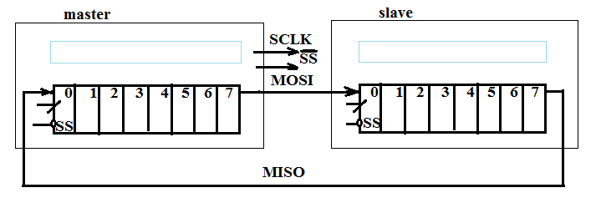
Интерфейс (шина) SPI

Slide 7
В качестве ведущего в шине SPI обычно выступает микроконтроллер, а подчиненными могут быть различные схемы памяти, таймеры, АЦП и ЦАП и т.п.
Для выбора ведомого, ведущее устройство посылает в его направлении низкий уровень по линии slave select (SS).
Передача и прием ведутся одновременно, пакетами. Чаще всего длина пакета составляет 8 бит, но это не является обязательным условием. Сдвиг производится по тактовой частоте, генерируемой ведущим устройством.
Ведомые устройства используют синхросигнал для определения моментов изменения битов на линии данных, при этом ведомые устройства никак не могут влиять на частоту следования битовых интервалов. Как в ведущем устройстве, так и в ведомом устройстве имеется счетчик импульсов синхронизации (битов). Счетчик в ведомом устройстве позволяет последнему определить момент окончания передачи пакета. Счетчик сбрасывается при выключении подсистемы SPI, такая возможность всегда имеется в ведущем устройстве. В ведомом устройстве счетчик обычно сбрасывается деактивацией интерфейсного сигнала SS.

Slide 8
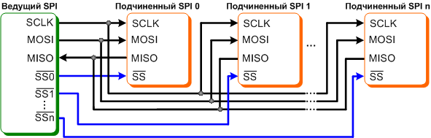
Независимое подключение.

Slide 9
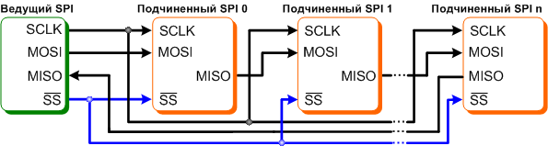
Каскадное подключение

Slide 10
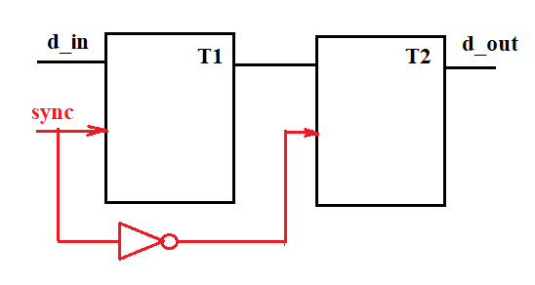

Slide 11
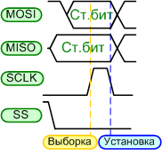
Режим 0
Исходный уровень синхронизации CPOL=0
Исходная фаза цикла обмена CPHA =0

Slide 12
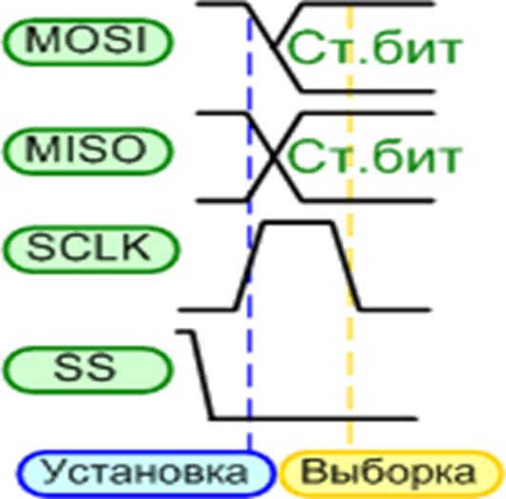
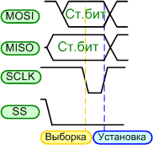
Режимы 1 и 2
CPOL=1; CPHA=0
CPOL=0; CPHA=1

Slide 13
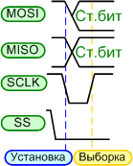
Режим 3.
CPOL=1; CPHA=1

Slide 14
Преимущества интерфейса SPI.
Полнодуплексная передача данных по умолчанию.
Возможность произвольного выбора длины пакета.
Возможность использования в системах с низкостабильной тактовой частотой.
Адрес ведомого устройства не передается в структуре пакета.
В отличие от параллельных интерфейсов имеет только 4 вывода.

Slide 15
Интерфейс (шина I2C - Inter-integrated circuit bus)
Подключение по 2-проводной схеме.
Предельная емкость подключенных устройств 400пф.
Режимы:
стандартный (S) - 100Кбит/сек
быстрый (F)– 400Кбит/сек,
высокоскоростной режим (Hs) – до 3,4Мбит/сек

Slide 16
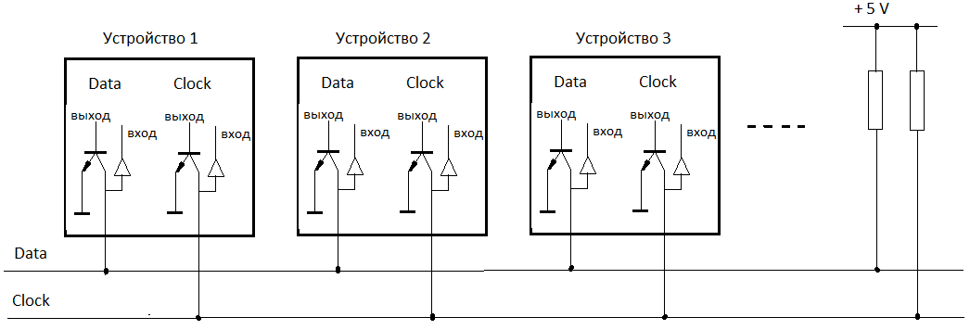
Подключение устройств на шину I2C.

Slide 17
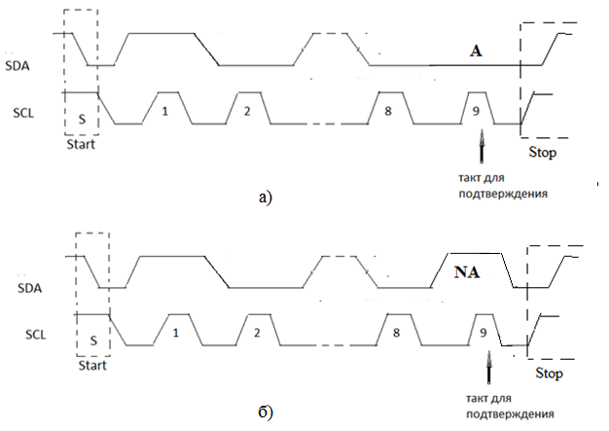
Принцип формирования пакета.

Slide 18
Ведущее устройство, master, первым выставившее на линию данных «0» при неактивной линии синхронизации может начинать обмен. Синхронизацию всегда генерирует ведущее устройство. При низком уровне SCL происходит выбор данных и их передача, при высоком – считывание приемником. Каждый бит информации передается за один такт.
Изменение уровня на линии данных при высоком уровне синхронизации недопустимо, потому что это будет воспринято как прекращение сеанса обмена. Перепад в «1» будет воспринят как прекращение всех обменов (Stop-условие мастера), перепад в «0» будет воспринят как начало нового обращения ведущего к одному из ведомых без закрытия предыдущего сеанса.

Slide 19
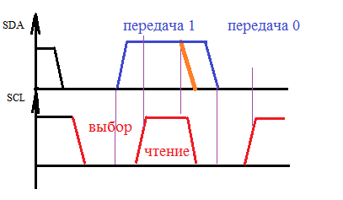

Slide 20
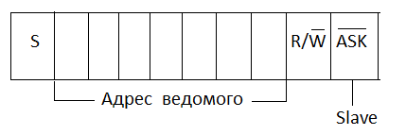
Формат пакета-признака.

Slide 21
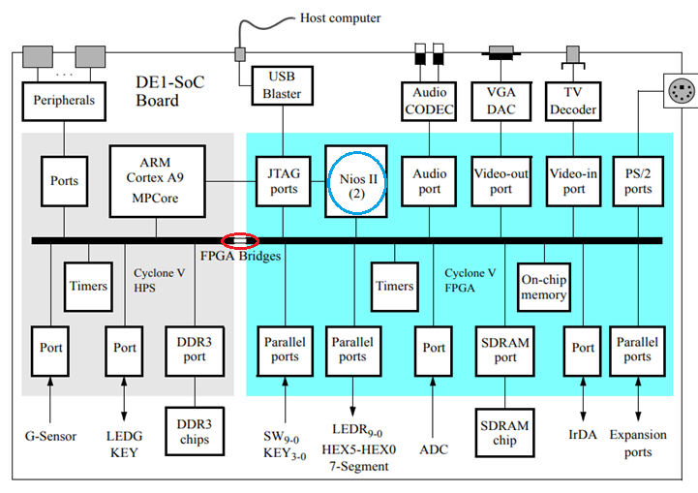

Slide 22
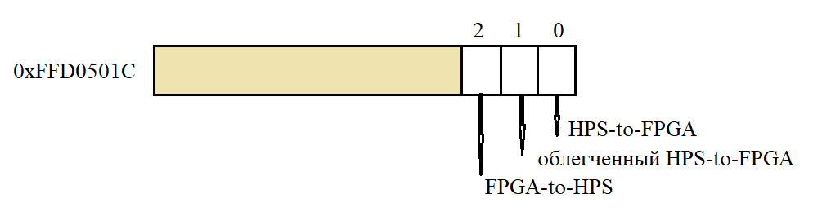

Структура и адрес моста переключений FPGA

